Slide 1

Объектно-ориентированное проектирование с использованием UML
Петухов Ю.А.

Slide 2
Введение в объектно-ориентированный анализ и проектирование

Slide 3
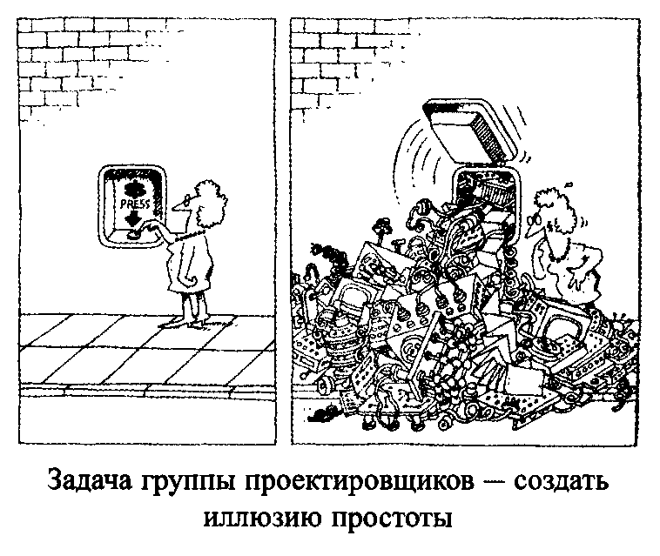
Объектно-ориентированное проектирование
Метод проектирования, сочетающий процесс декомпозиции и систему обозначений для представления модели системы

Slide 4

Язык UML
Unified Modeling Language – унифицированный язык моделирования
это язык для визуализации, специфицирования, конструирования и документирования артефактов программных систем.
http://uml.org

Slide 5
Сложности при разработке ПО
Меняющиеся изменения заказчиков
Итеративные/водопадные процессы разработки
Поддержка
Гибкость приложений
Скорость разработки

Slide 6
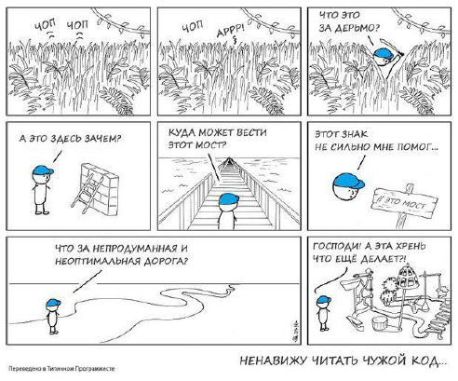

Slide 7
Причины возникновения ООП
сложность моделируемых систем
повышение надежности
модификация отдельных компонентов без изменения остальных
повторное использование

Slide 8
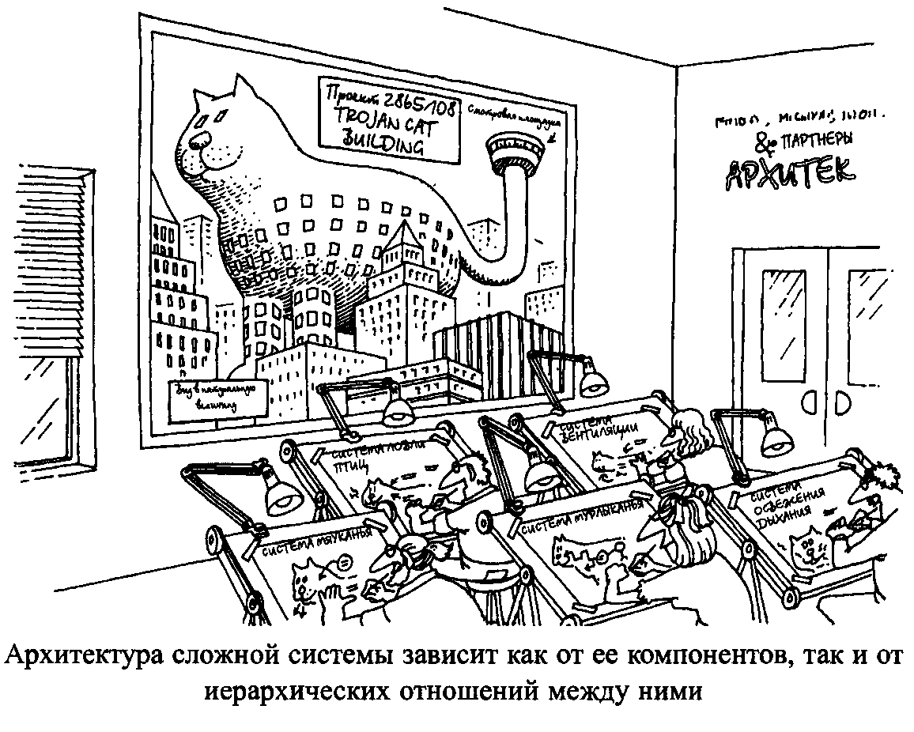
Базовые понятия
Декомпозиция
Абстракция
Модульность
Иерархия

Slide 9

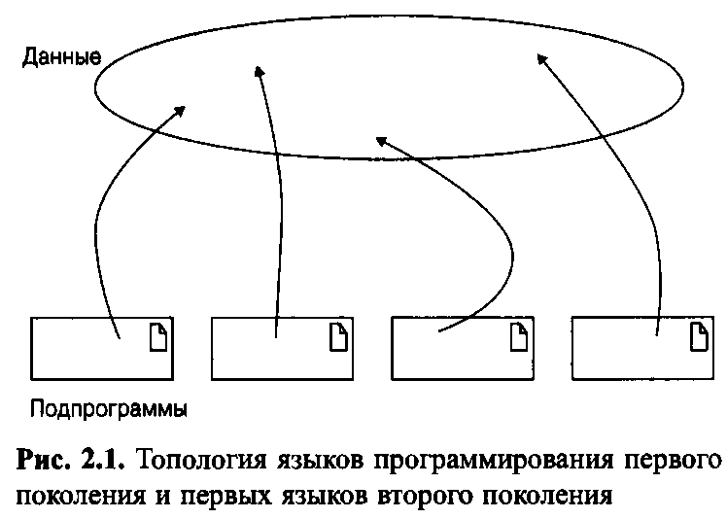
Методология процедурного программирования
Алгоритмическая направленность
Разбиение кода на процедуры (процедурная декомпозиция)
Организация модулей в виде процедур
Algol, Basic,
Fortran, Pascal…

Slide 10
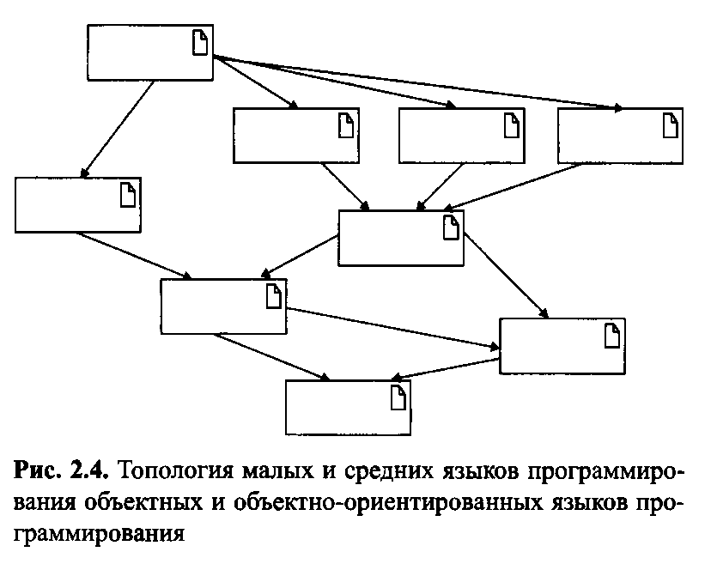
Методология объектно-ориентированного программирования
Объектно-ориентированная декомпозиция
Принципы ООП
Smalltalk, C++, Java,
C#, Python, Ruby,
ObjectiveC…

Slide 11
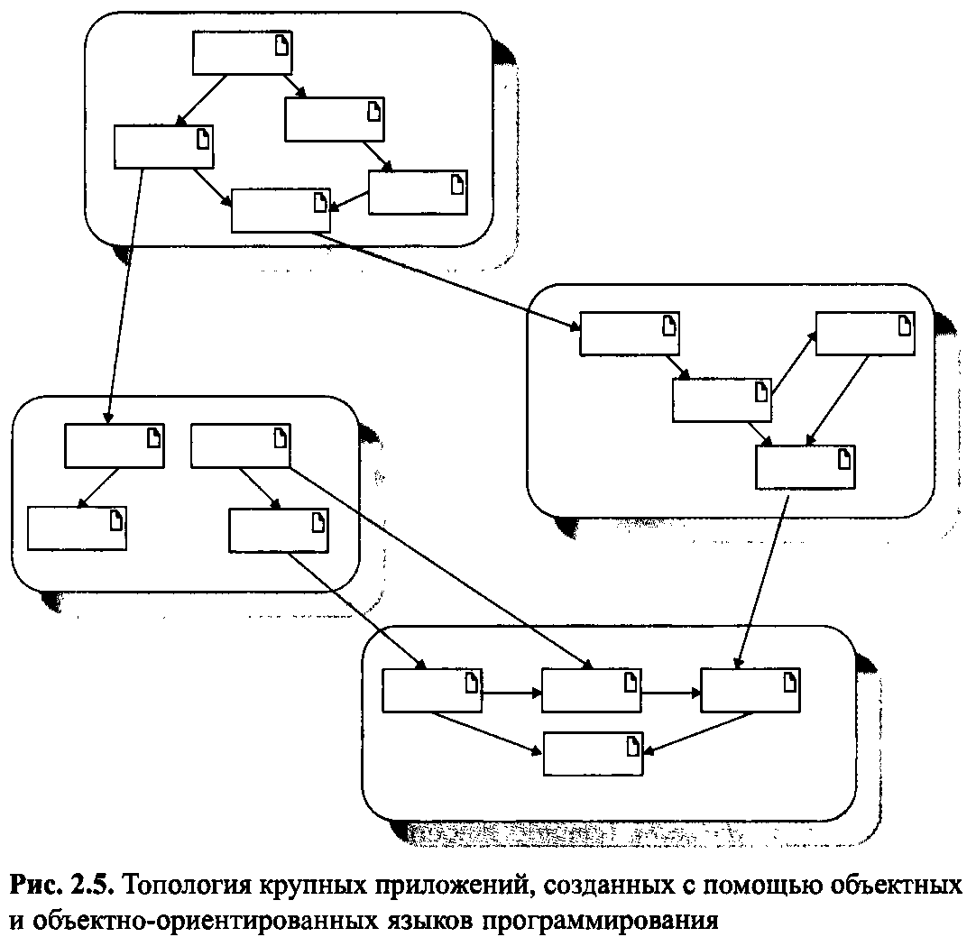
Методология объектно-ориентированного программирования

Slide 12
Методология объектно-ориентированного анализа и проектирования
технология разработки программных систем, в основу которых положена объектно-ориентированная методология представления предметной области в виде объектов, являющихся экземплярами соответствующих классов

Slide 13
Методология объектно-ориентированного анализа и проектирования
все является объектом
объекты обмениваются сообщениями
Визуализация ?
Общение?

Slide 14
Классы и объекты
Объект
Природа
осязаемый и (или) видимый предмет;
нечто, воспринимаемое мышлением;
нечто, на что направлена мысль или действие
Состояние объекта характеризуется перечнем (обычно статическим) всех свойств данного объекта и текущими (обычно динамическими) значениями каждого из этих свойств
Поведение - это то, как объект действует и реагирует; поведение выражается в терминах состояния объекта и передачи сообщений.

Slide 15
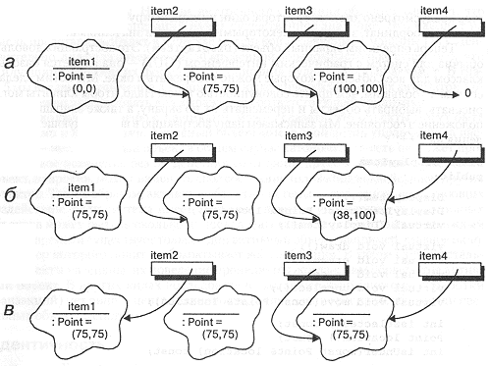
Классы и объекты
Объект
"Идентичность - это такое свойство объекта, которое отличает его от всех других объектов"

Slide 16
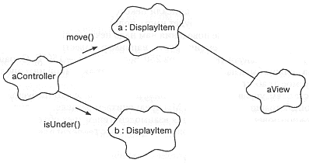
Классы и объекты
Объект
Связи
Контроллер - активный объект. Сервер. Объект может только подвергаться воздействию со стороны других объектов, но он никогда не выступает в роли воздействующего объекта.
Агент. Объект может выступать как в активной, так и в пассивной роли.

Slide 17
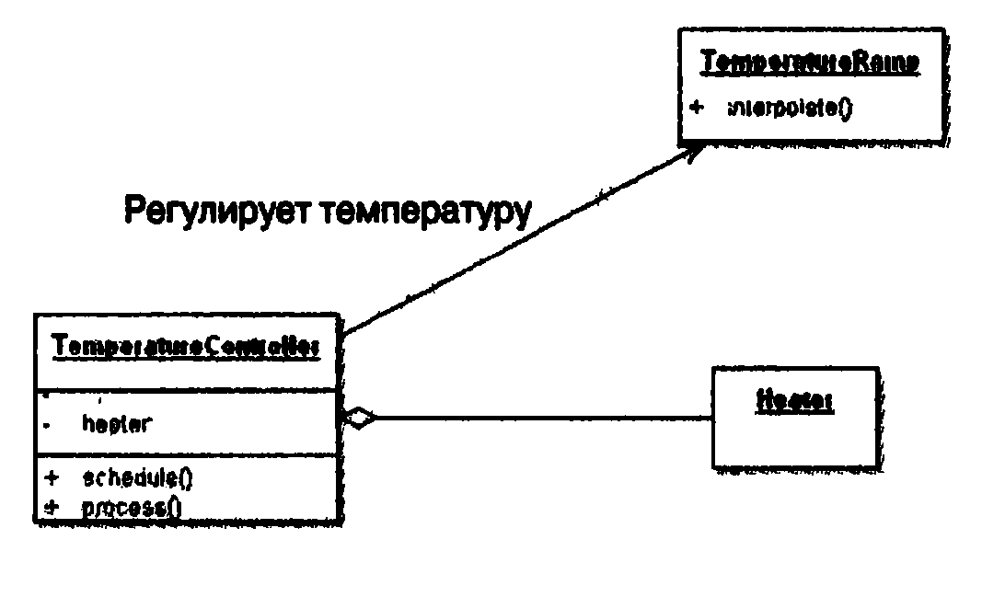
Классы и объекты
Объект
Агрегация – отношение «часть-целое»

Slide 18
Классы и объекты
Класс - некое множество объектов, имеющих общую структуру и общее поведение.

Slide 19
Классы и объекты
Класс
Интерфейс
Реализация

Slide 20
Классы и объекты
Отношение
ассоциация
наследование
агрегация
использование
инстанцирование
метакласс.

Slide 21
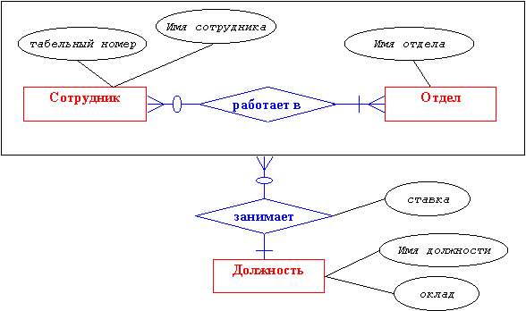
Диаграмма «сущность-связь»

Slide 22
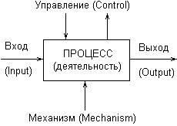
Диаграммы функционального моделирования

Slide 23
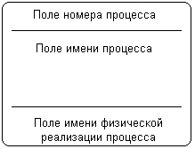
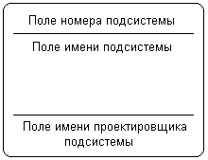


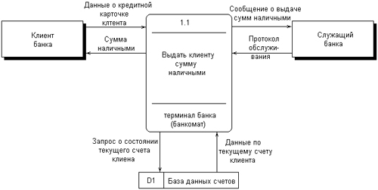
Диаграммы потоков данных

Slide 24
Язык UML
Создатели: Гради Буч, Джеймс Рамбо, Айвар Джекобсон – группа Object Management Group (OMG) , компания Rational

Slide 25
Способы использования
Эскизы
Проектная документация
Язык программирования

Slide 26
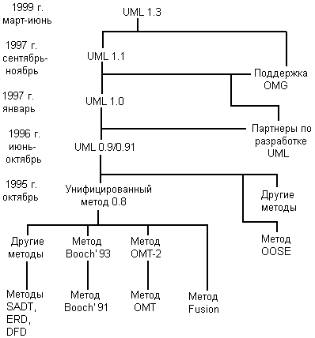
Язык UML

Slide 27
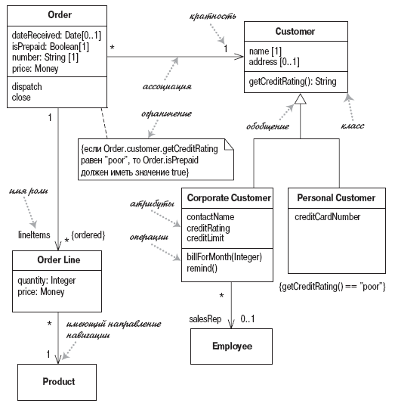
Язык UML

Slide 28
Инструменты построения диаграмм
Microsoft Visio
StarUML
ArgoUML
Rational Rose

Slide 29
Задание
Построить иерархию
Представить иерархию на диаграмме классов

Slide 30
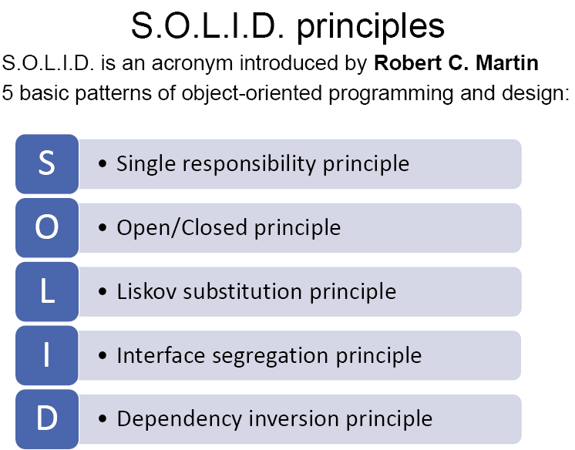

Slide 31
Литература
М. Фаулер. UML. Основы»
Г. Буч. Объектно-ориентированный анализ и проектирование с примерами приложений.
К.Ларман. Применение UML 2.0 и шаблонов проектирования. Практическое руководство
Дж. Рамбо, М. Блаха. Объектно-ориентированное моделирование и разработка
Г. Буч, Дж. Рамбо, А. Джекобсон. Язык UML. Руководство пользователя

